Slide 1
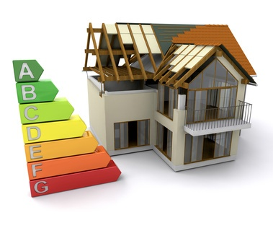






Illustration du thème de séquence :
énergie dans l’habitat
Notes:
1-DH – Présentation – 2mn (diapos 1,2,3)

Slide 2
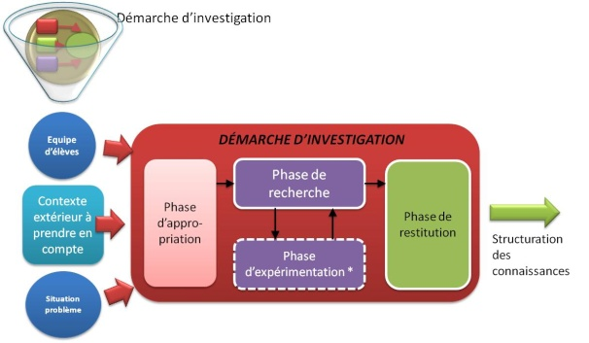

Thème : Energie dans l’habitat
CI10 : Amélioration de l’efficacité énergétique
CI8 : formes et caractéristiques de l’énergie
Résolution de problème technique
Résolution de problème technique
Elève isolé ou élèves en binôme
Activité pratique de confortation
Activité pratique de découverte
Problème technique à résoudre
Phase d’activité et de recherche interactive
Formalisation de savoirs
Structuration des savoirs
Problème technique à résoudre
Phase d’activité et d’application interactive
Analyse des résultats
Support didactique, réel ou virtuel, présent ou à distance
4 Equipes d’élèves
Choisir les technologies les plus performantes pour améliorer l’efficacité énergétique
Activité 1
Exploitation de l’éclairage naturel
Restitution
Simuler un comportement et agir sur les
paramètres du modèle pour faire des choix de solutions
Simulation du comportement d’un isolant
Restitution
Comprendre les principes de la RT2012
Activité 2
Optimisation type de lampe
défi majeur du changement climatique
Déplacement en agence immobilière, relevé des performances
Activité 3
Gradateur de lumière
Fiche synthèse
Diagnostic des
Performances
énergétiques
Structuration
des savoirs
Activité 4
Influence de l’isolation thermique
Etude de l’éclairage d’un cabinet médical
Présentation des relevés
effectués
Activité 5
Influence de l’isolation thermique
Comment connaitre les performances énergétique d’une habitation ?
Activité 6
Influence de l’isolation thermique
Notes:
2-DH- Présentation

Slide 3

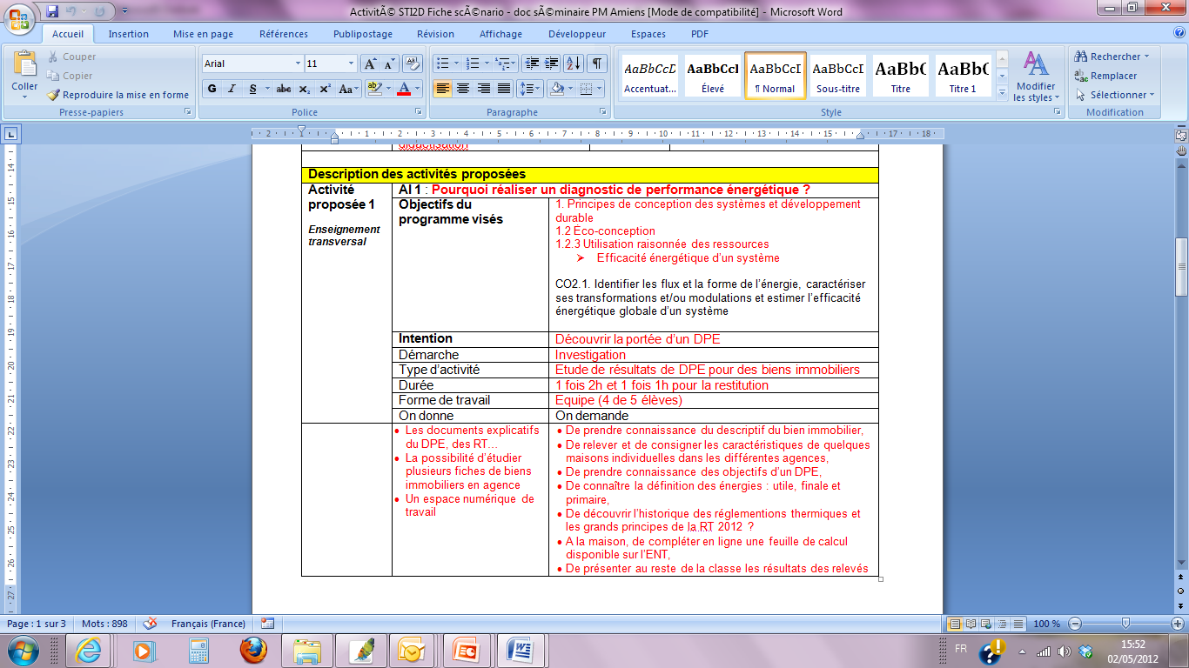
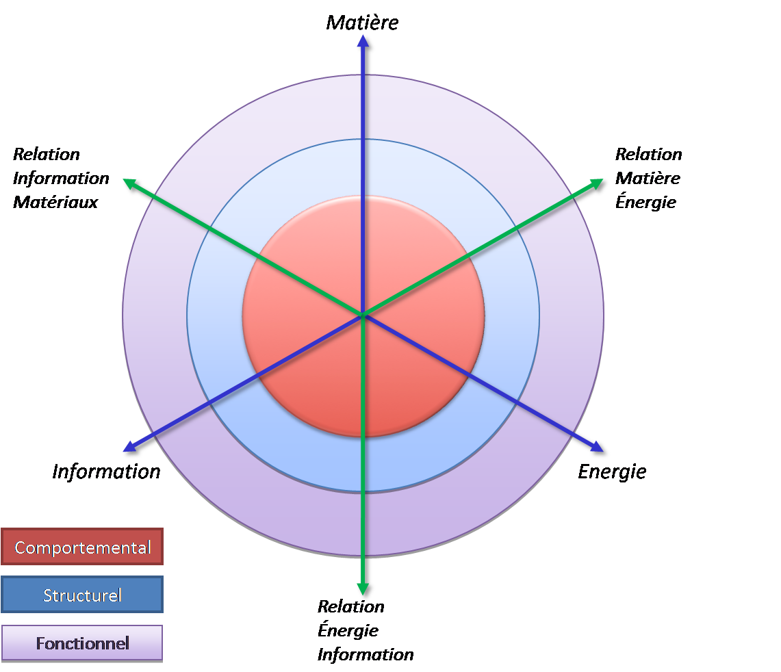

Centres d’Intérêts N°8 et N°10
Formes et caractéristiques de l’énergie
Amélioration de l’efficacité énergétique
COMPETENCES ATTENDUES
CI10
CI8
Notes:
3-DH- Présentation

Slide 4
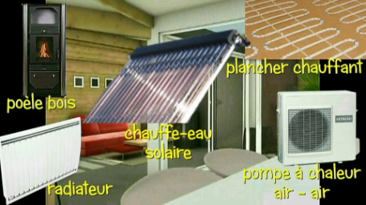
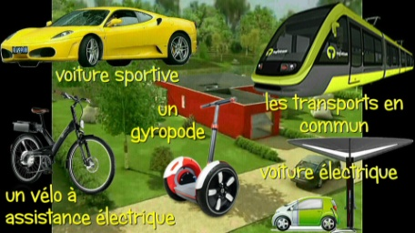
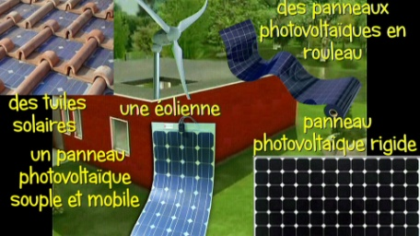
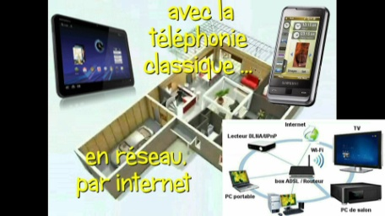
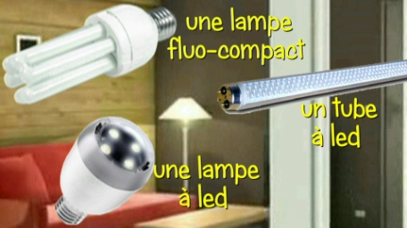
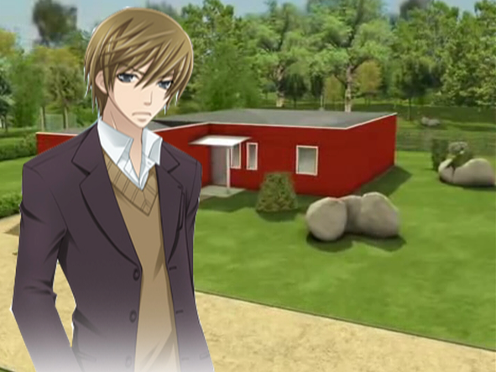
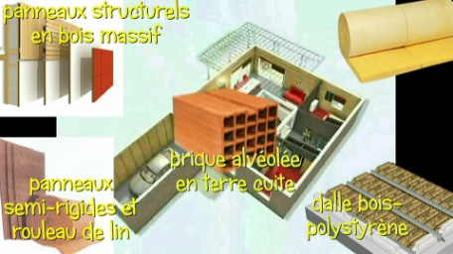
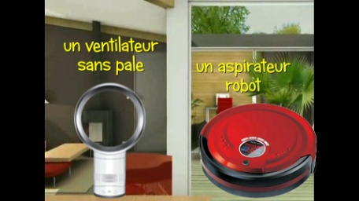
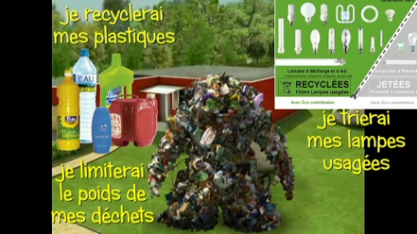
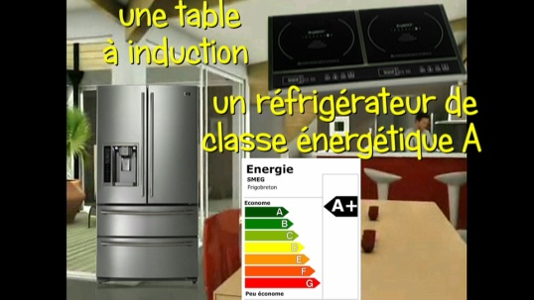
POUR ME CHAUFFER
POUR ME DEPLACER
POUR ME PRODUIRE DE L’ENERGIE
POUR COMMUNIQUER
POUR M’ECLAIRER
POUR ME LOGER
En me facilitant la vie tout en améliorant mon confort
Avec une logique de limitation de l’impact sur l’environnement
POUR ME NOURRIR
JE RECYCLERAI
Notes:
4-montdidier – Présentation fil rouge – 2mn (diapos 4,5)

Slide 5
Thème : Energie dans l’habitat
CI10 : Amélioration de l’efficacité énergétique
CI8 : formes et caractéristiques de l’énergie
Résolution de problème technique
Résolution de problème technique
Elève isolé ou élèves en binôme
Activité pratique de confortation
Activité pratique de découverte
Problème technique à résoudre
Phase d’activité et de recherche interactive
Formalisation de savoirs
Structuration des savoirs
Problème technique à résoudre
Phase d’activité et d’application interactive
Analyse des résultats
Support didactique, réel ou virtuel, présent ou à distance
4 Equipes d’élèves
Choisir les technologies les plus performantes pour améliorer l’efficacité énergétique
Activité 1
Exploitation de l’éclairage naturel
Restitution
Simuler un comportement et agir sur les
paramètres du modèle pour faire des choix de solutions
Simulation du comportement d’un isolant
Restitution
Comprendre les principes de la RT2012
Activité 2
Optimisation type de lampe
défi majeur du changement climatique
Déplacement en agence immobilière, relevé des performances
Activité 3
Gradateur de lumière
Fiche synthèse
Diagnostic des
Performances
énergétiques
Structuration
des savoirs
Activité 4
Influence de l’isolation thermique
Etude de l’éclairage d’un cabinet médical
Présentation des relevés
effectués
Activité 5
Influence de l’isolation thermique
Comment connaitre les performances énergétique d’une habitation ?
Activité 6
Influence de l’isolation thermique
Notes:
5-Montdidier– Présentation fil rouge

Slide 6
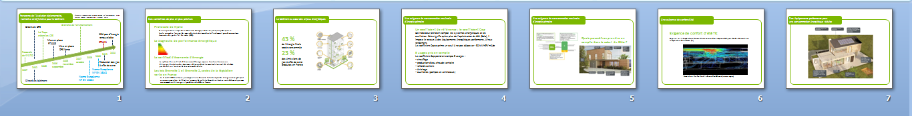
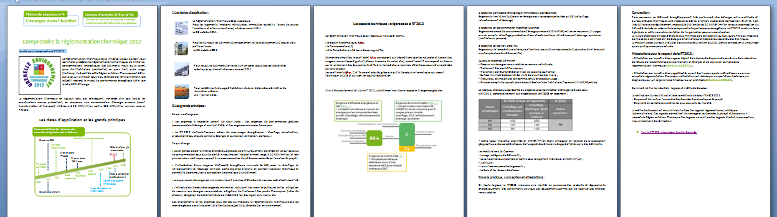
Thème de séquence n°4
Centres d’Intérêts N°8 et N°10
L’énergie dans l’habitat
Formes et caractéristiques de l’énergie
Amélioration de l’efficacité énergétique
PHENOMENE SOCIETAL – 10 min
Hugo se pose beaucoup de questions : face au défi majeur du changement climatique, la France a pris des engagements en signant le protocole de Kyoto (Application en 2005).
A l’horizon 2050, le secteur du bâtiment devra diviser par 4 ses émissions de CO2 (Facteur 4).
Phase d’appropriation : comprendre les principes de la RT2012 – 45 min
Notes:
6-La pro – Démarche d’investigation – 3mn (diapos 6,7,8,9)

Slide 7
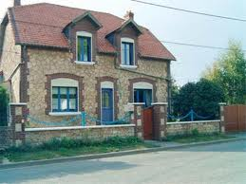
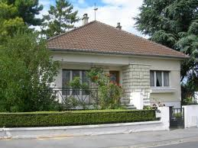
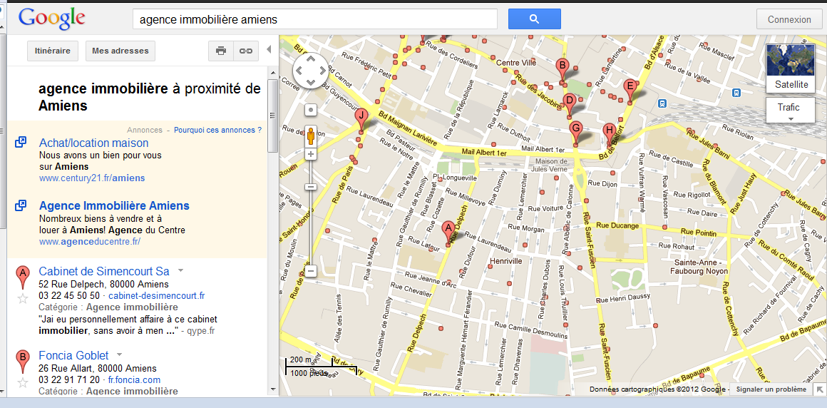
Thème de séquence n°4
Centres d’Intérêts N°8 et N°10
L’énergie dans l’habitat
Formes et caractéristiques de l’énergie
Amélioration de l’efficacité énergétique
Déplacement en agence immobilière – 2H
L’ensemble de la classe se déplace en centre ville d’Amiens pour cette situation,
La classe est divisée en quatre groupes de cinq élèves,
Le point de séparation de la classe est situé : Boulevard de belfort,
L’équipe A se rend à l’agence : agence G Agence IMMO,
L’équipe B se rend à l’agence : agence H Masset frères,
L’équipe C se rend à l’agence : agence D agence saint Acheul,
L’équipe D se rend à l’agence : agence B agence Foncia Goblet,
Le point de ralliement des groupes est situé : Boulevard de belfort
Les informations seront toutes prises à l’extérieur de l’agence immobilière.
Choisir 10 maisons individuelles non mitoyennes,
Indiquer dans le tableau récapitulatif les données et résultats relevés,
Type de maison : T5 (signifie 5 pièces principales),
L’année de construction (si possible),
La surface habitable de la maison [m²],
La lette repère de la consommation énergétique (entre A et G),
La valeur de cette consommation énergétique [kWh_{ep}/ m². an]
Notes:
7-La pro - Démarche d’investigation

Slide 8
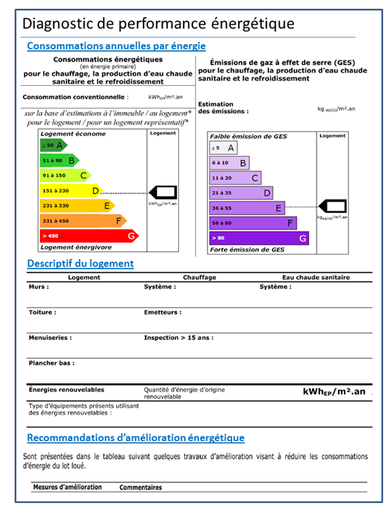
Thème de séquence n°4
Centres d’Intérêts N°8 et N°10
L’énergie dans l’habitat
Formes et caractéristiques de l’énergie
Amélioration de l’efficacité énergétique
Dossier élève pour la phase d’investigation
Rep | Type | Année | Surface habitable [m²] | Repère de la lettre de la consommation (A → G) | Consommation énergétique [kWh_{ep}/ m². an]
Ex | T5 | 1965 | 185 | E | 328
1
…
10
Déterminer la valeur moyenne des paramètres suivants :
Rep | Type | Année | Surface habitable [m²] | Repère de la lettre de la consommation (A → G) | Consommation énergétique [kWh_{ep}/ m². an]
Moy. | T… | …….. | ……….. |  | ………..
Que pensez-vous des classements (A → G) de cette « maison moyenne » et de son coût annuel de chauffage et de production
d’eau chaude sanitaire si le prix du kWh est de 0,10 Euros en 2012 ?
Notes:
8-La pro - Démarche d’investigation

Slide 9


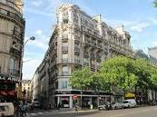
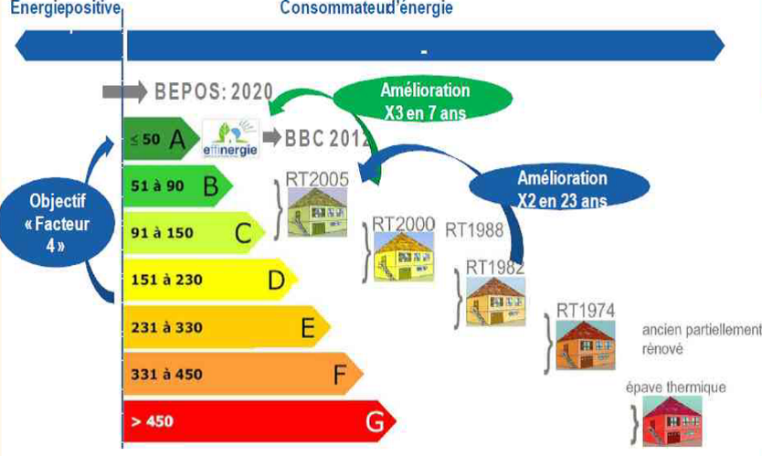
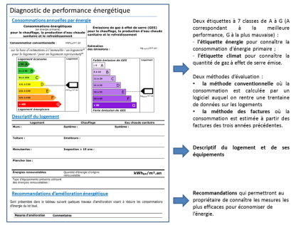

Thème de séquence n°4
Centres d’Intérêts N°8 et N°10
L’énergie dans l’habitat
Formes et caractéristiques de l’énergie
Amélioration de l’efficacité énergétique
Restitution pour la phase d’investigation
A la maison : les élèves complètent en ligne une feuille de calcul disponible sur l’ENT.
En classe : Ils présentent au reste de la classe les résultats de leurs relevés.
Structuration des connaissances – 1H
Rep | Type | Année | Surface Habitable [m²] | Repère de la consommation (A → G) | Consommation énergétique [kWh_{ep}/ m². an]
Moy. | T3 | x | 164 | E | 246
Diagnostic DPE
1. A quoi sert le diagnostic de performance énergétique ? 2. Les obligations légales 3. La phase de diagnostic
4. La portée du diagnostic
Des arrêtés pour la performance énergétique
4. Portée du diagnostic
Notes:
9-La pro - Démarche d’investigation

Slide 10
Thème : Energie dans l’habitat
CI10 : Amélioration de l’efficacité énergétique
CI8 : formes et caractéristiques de l’énergie
Résolution de problème technique
Résolution de problème technique
Elève isolé ou élèves en binôme
Activité pratique de confortation
Activité pratique de découverte
Problème technique à résoudre
Phase d’activité et de recherche interactive
Formalisation de savoirs
Structuration des savoirs
Problème technique à résoudre
Phase d’activité et d’application interactive
Analyse des résultats
Support didactique, réel ou virtuel, présent ou à distance
4 Equipes d’élèves
Choisir les technologies les plus performantes pour améliorer l’efficacité énergétique
Activité 1
Exploitation de l’éclairage naturel
Restitution
Simuler un comportement et agir sur les
paramètres du modèle pour faire des choix de solutions
Simulation du comportement d’un isolant
Restitution
Comprendre les principes de la RT2012
Activité 2
Optimisation type de lampe
défi majeur du changement climatique
Déplacement en agence immobilière, relevé des performances
Activité 3
Gradateur de lumière
Fiche synthèse
Diagnostic des
Performances
énergétiques
Structuration
des savoirs
Activité 4
Influence de l’isolation thermique
Etude de l’éclairage d’un cabinet médical
Présentation des relevés
éffectués
Activité 5
Influence de l’isolation thermique
Comment connaitre les performances énergétique d’une habitation ?
Activité 6
Influence de l’isolation thermique
Notes:
10-Montdidier – Activités pratiques de découverte – 1mn (diapos 10,11)
la phase d’investigation est terminée, on se pose une question sociétale « comment réduire les consommations électriques sur l’éclairage »

Slide 11
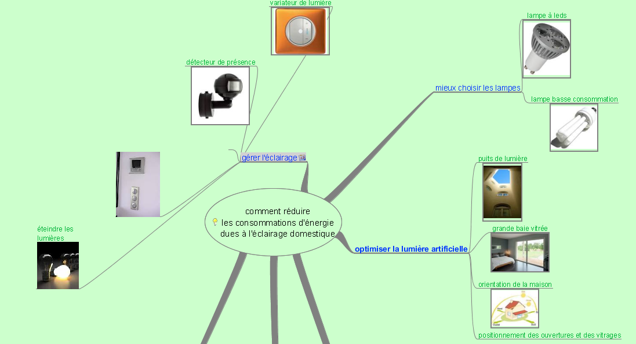
Thème de séquence n°4
Centres d’Intérêts N°8 et N°10
L’énergie dans l’habitat
Formes et caractéristiques de l’énergie
Amélioration de l’efficacité énergétique
Problème technique à résoudre
Comment peut on réduire notre consommation d’énergie par l’utilisation d’équipements performants ?
Phase d’appropriation : rechercher des pistes de solutions
Inventorier les solutions envisageables pour réduire sa consommation énergétique .
Notes:
11- Montdidier - Activités pratiques de découverte

Slide 12
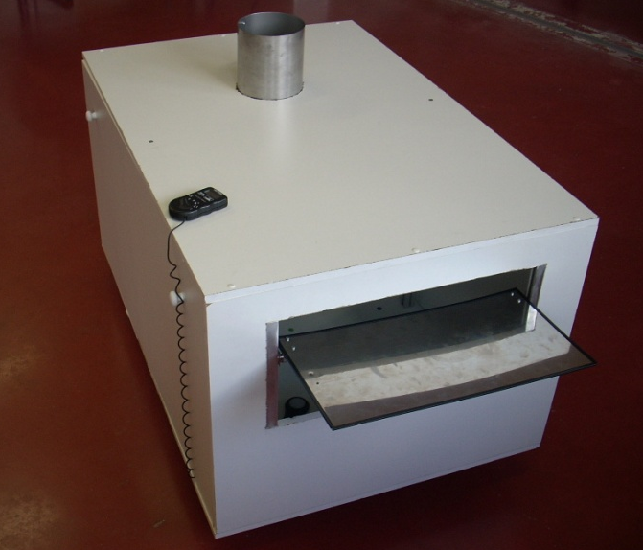
Thème de séquence n°4
Centres d’Intérêts N°8 et N°10
L’énergie dans l’habitat
Formes et caractéristiques de l’énergie
Amélioration de l’efficacité énergétique
Activité 1 : La maîtrise des consommations d’éclairage par l’intégration de la lumière naturelle.
Maquette
Expérimentations
Conduit de Lumière
Caisson de simulation
Réaliser les relevés suivants :
☞ Mesurer l’éclairement à l’extérieur du
caisson « E_{ext} » . (Cellule du luxmètre sur le caisson)
E_{ext} = ………..
☞ Mesurer l’éclairement à l’intérieur E_{int} sur 15
points de la surface.
Luxmètre
Cellule du luxmètre


4



Lightshelf
1
7
10
13

2

5

8

11

14

3

6

9

12

15
Dimensions de la pièce simulée :
largeur = 4m ; profondeur = 6m ; hauteur = 3m.
Caisson de simulation à l’échelle 1/5 :
800mm x 1200mm x 600mm.
Zone 1
Zone 2
Zone 3
Zone 4
Zone 5
Notes:
12-hirson - Activités pratiques de découverte – 2mn (diapos 12,13, 14, 15)

Slide 13
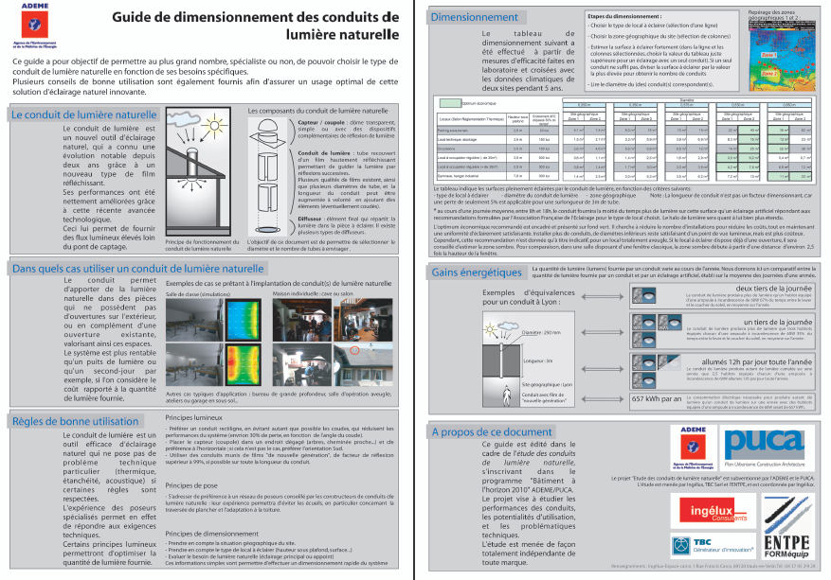
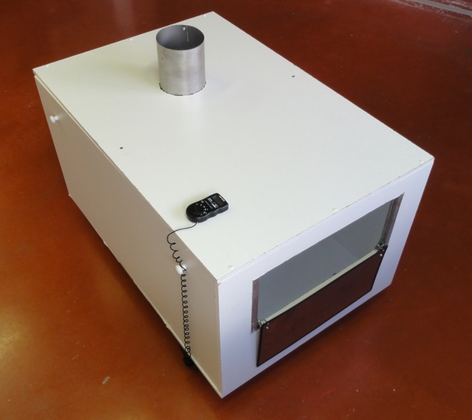
Thème de séquence n°4
Centres d’Intérêts N°8 et N°10
L’énergie dans l’habitat
Formes et caractéristiques de l’énergie
Amélioration de l’efficacité énergétique
Activité 1 : La maîtrise des consommations d’éclairage par l’intégration de la lumière naturelle.
Documents ressources
Maquette
Notes:
13-hirson - Activités pratiques de découverte

Slide 14
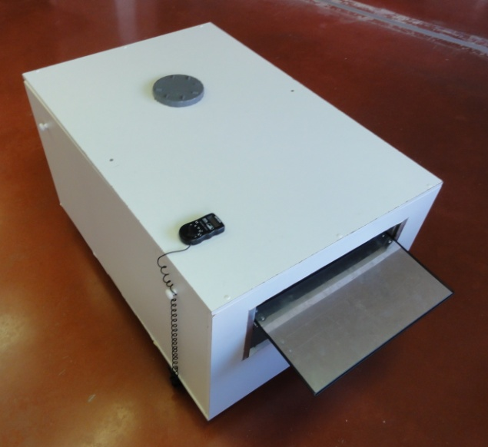
Thème de séquence n°4
Centres d’Intérêts N°8 et N°10
L’énergie dans l’habitat
Formes et caractéristiques de l’énergie
Amélioration de l’efficacité énergétique
Activité 1 : La maîtrise des consommations d’éclairage par l’intégration de la lumière naturelle.
Documents ressources
Maquette
Notes:
14-hirson - Activités pratiques de découverte

Slide 15

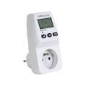

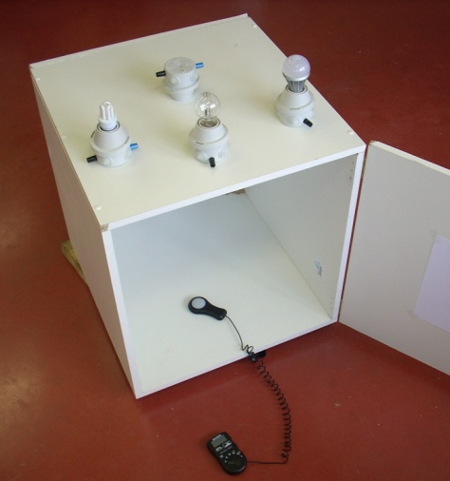



Thème de séquence n°4
Centres d’Intérêts N°8 et N°10
L’énergie dans l’habitat
Formes et caractéristiques de l’énergie
Amélioration de l’efficacité énergétique
Activité 2 : Maîtrise des consommations d’éclairage par une meilleure connaissance des sources de lumière artificielle.
Maquette
Expérimentations
Essais: Mesures de l’éclairage, de température et de consommation de divers types de lampes.
Source lumineuse
Caisson de simulation
Source lumineuse | Lampe Incandescence | Lampe Halogène | Lampe fluo compacte | Lampe à LED
Puissance | 75 W | 60 W | 15 W | 3 x 3,5 W
Prix (Unité) | 1 € | 2,5 € | 6 € | 16 €
Durée de vie | 1.000 heures | 2.000 heures | 10.000 heures | 50.000 heures
Cellule du luxmètre à l’intérieur du caisson
Luxmètre
Notes:
15-hirson - Activités pratiques de découverte

Slide 16
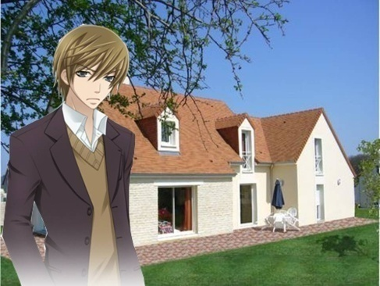
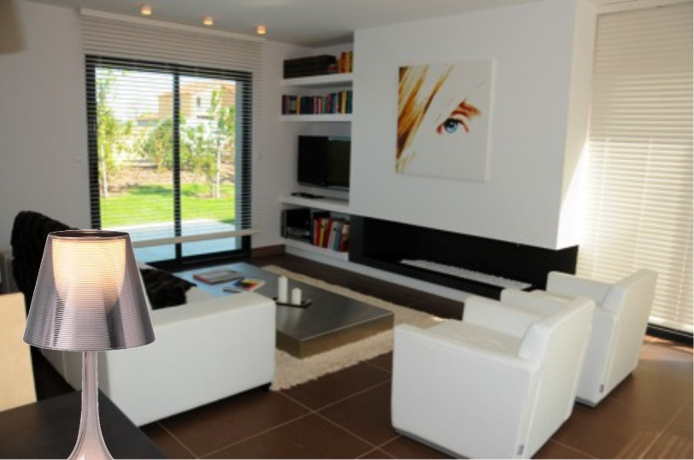
Thème de séquence n°4
Centres d’Intérêts N°8 et N°10
L’énergie dans l’habitat
Formes et caractéristiques de l’énergie
Amélioration de l’efficacité énergétique
Activité 3 : Maîtrise des consommations d’éclairage par un contrôle de la tension d’alimentation
Le coin salon de la maison d’Hugo dispose d’une lampe halogène de 70 W. Une solution serait d'alimenter cette lampe à partir d'un variateur de lumière pour diminuer l’éclairement et donc l’éclairage d’ambiance.
Ce dispositif va t-il induire des économies d'énergie ?
Notes:
16-montdidier - Activités pratiques de découverte – 2mn (diapos 16, 17)

Slide 17
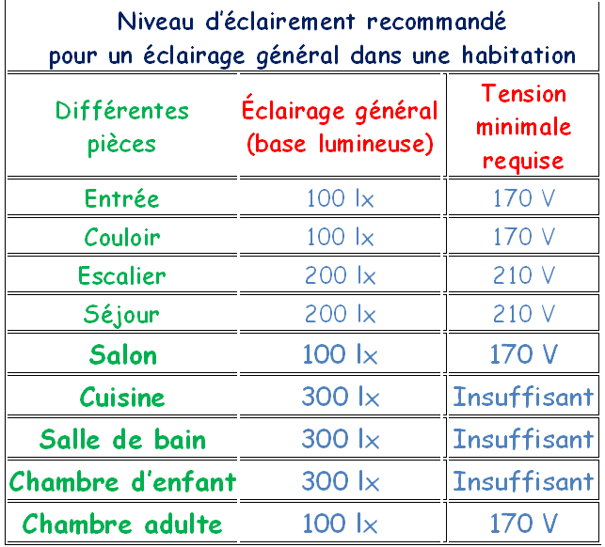
Thème de séquence n°4
Centres d’Intérêts N°8 et N°10
L’énergie dans l’habitat
Formes et caractéristiques de l’énergie
Amélioration de l’efficacité énergétique
Activité 3 : Maîtrise des consommations d’éclairage par un contrôle de la tension d’alimentation.
Tension (en V) | Puissance consommée (en W) | Eclairement moyen des 5 points (en lx)
230 | 71 W | 236 lx
210 | 60 W | 184 lx
190 | 52 W | 131 lx
170 | 44 W | 102 lx
150 | 34 W | 74 lx
130 | 27 W | 41,4 lx
Notes:
17-montdidier - Activités pratiques de découverte

Slide 18
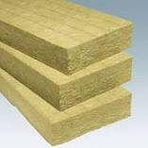
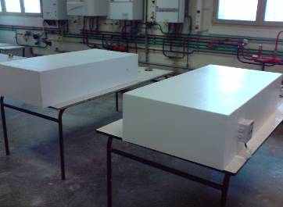
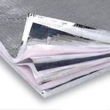

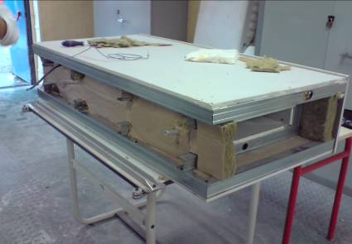
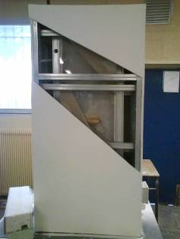
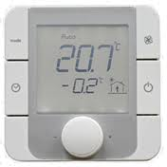
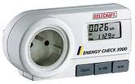
Thème de séquence n°4
Centres d’Intérêts N°8 et N°10
L’énergie dans l’habitat
Formes et caractéristiques de l’énergie
Amélioration de l’efficacité énergétique
Activité 4, 5 et 6 : Maîtrise des consommations d’énergie par une bonne isolation thermique de l’habitation
Formalisation des connaissances
Situation de formation : Activité pratique N°1
→ Enceintes thermiques
Equipe en binôme :
Nom & Prénom : …………………………..…….…
Nom & Prénom : …………………………..…….…
Date: ..... / …………...… / 2012
Travail demandé
Le travail demandé s’articule autour de deux parties :
Influence de l’isolation thermique sur l’énergie consommée
Mise en évidence en évidence de l’inertie thermique
A l’issue des essais, vous devez être capable d’analyser les résultats obtenus afin de montrer l’influence de l’isolation thermique sur l’énergie consommée par le système de chauffage.
Les conditions des essais sont les suivantes :
L’enceinte thermique utilisée est composée de laine de coton d’une épaisseur de 8 cm,
La chambre froide qui simule un climat extérieur sera à une température de – 9 °C,
Le système de chauffage est composé de lampes à incandescences,
Une armoire électrique équipée du régulateur de température de l’enceinte thermique,
La consigne de la température ambiante est de 19 °C et affichée sur le régulateur,
Un multimètre de relevés (tension, intensité, puissance et consommation,…)
Les résultats des essais de l’enceinte thermique sans isolant,
L’utilisation d’un tableur / grapheur pour l’acquisition des donnés et La visualisation
des résultats sous la forme d’une courbe.
Notes:
18-La pro - Activités pratiques de découverte – 2mn (diapos 18, 19, 20, 21)

Slide 19
Thème de séquence n°4
Thème de séquence n°4
Centres d’Intérêts N°8 et N°10
Centres d’Intérêts N°8 et N°10
L’énergie dans l’habitat
L’énergie dans l’habitat
Formes et caractéristiques de l’énergie
Amélioration de l’efficacité énergétique
Formes et caractéristiques de l’énergie
Amélioration de l’efficacité énergétique
Activité 4, 5 et 6 : Maîtrise des consommations d’énergie par une bonne isolation thermique de l’habitation
Relevés sur l’enceinte thermique avec isolant :
Relevés sur l’enceinte thermique sans isolant :
Chaque groupe d’élèves présente oralement le contenu de leur travail à l’aide d’un diaporama préparé par le professeur et complété par les élèves.
T [mn] | θ ext [°C] | θ a [°C] | θ c [°C] | C [Wh] | P kW
31 | -10,6 | 18,8 | 19 | 94 | 0,18
62 | -9,3 | 18,9 | 19 | 189 | 0,18
Analyse des résultats :
Donner la consommation de l’énergie utilisée pendant cette phase de mesure :
La consommation de l’énergie électrique pour monter et maintenir l’enceinte thermique est : 94 Wh ou 0,94 kWh
Comparer cette consommation à celle de l’enceinte thermique non isolée :
A la vue des résultats obtenus, on peut affirmer que la consommation de l’enceinte isolée et nettement moins importante que celle non isolée.
Comparer les courbes de température et de l’énergie absorbée :
L’analyse des courbes de température et de l’énergie absorbée montre que l’isolation thermique influe non seulement pendant la mise en température mais aussi pendant la phase régulée dans des rapports sensiblement identiques.
Conclure sur l’économie d’énergie réalisée en plaçant 8 cm de laine de coton :
On peut affirmer que 8 cm de laine de coton permettent une économie d’énergie de 1/2 ou 50,2 % sur la consommation d’énergie
Notes:
19-La pro - Activités pratiques de découverte

Slide 20
Thème de séquence n°4
Thème de séquence n°4
Centres d’Intérêts N°8 et N°10
Centres d’Intérêts N°8 et N°10
L’énergie dans l’habitat
L’énergie dans l’habitat
Formes et caractéristiques de l’énergie
Amélioration de l’efficacité énergétique
Formes et caractéristiques de l’énergie
Amélioration de l’efficacité énergétique
Restitution
Chaque groupe d’élèves présente oralement le contenu de leur travail à l’aide d’un
diaporama préparé par le professeur et complété par les élèves.
Avec Lightshelf
Sans dispositif
Avec conduit de lumière
Notes:
21- La pro – Restitution élèves par analogie

Slide 21
Thème de séquence n°4
Centres d’Intérêts N°8 et N°10
L’énergie dans l’habitat
Formes et caractéristiques de l’énergie
Amélioration de l’efficacité énergétique
Restitution
Notes:
20-La pro – Restitution élèves

Slide 22

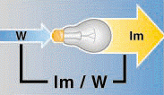
Thème de séquence n°4
Centres d’Intérêts N°8 et N°10
L’énergie dans l’habitat
Formes et caractéristiques de l’énergie
Amélioration de l’efficacité énergétique
Structuration des connaissances
Les grandeurs photométriques
❒ Le flux lumineux « Φ » (phi) c’est la quantité d’énergie émise par une source sous forme de rayonnement visible dans tout l’espace de cette source.
Il s’exprime en lumen (lm)
❒ L'éclairement « E » ➔ E = Φ / S
❒ L’efficacité lumineuse « fe » ➔ fe = Φ / P
 | Lampe à incandescence 60W | Lampe fluocompacte 12W
E_{moy} (lux) | 442 | 319
P (W) | 56 | 13
S (m²) (1) | 1,2 m²
Φ (lm) (2) | 530 | 383
fe (lm/W) | 9,5 | 29
Notes:
22-Hirson – Structuration des connaissances – 2mn (diapos 22, 23, 24, 25)

Slide 23


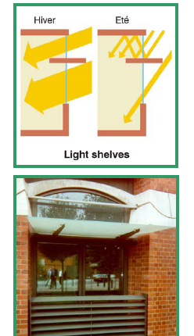
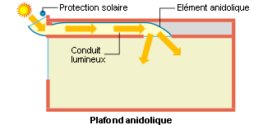
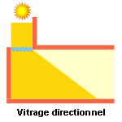
Thème de séquence n°4
Centres d’Intérêts N°8 et N°10
L’énergie dans l’habitat
Formes et caractéristiques de l’énergie
Amélioration de l’efficacité énergétique
Structuration des connaissances
Les systèmes de distribution lumineuse
les conduits de lumière.
Le Lightshelf
Les systèmes anidoliques
les vitrages
directionnels
Notes:
23-Hirson – Structuration des connaissances

Slide 24
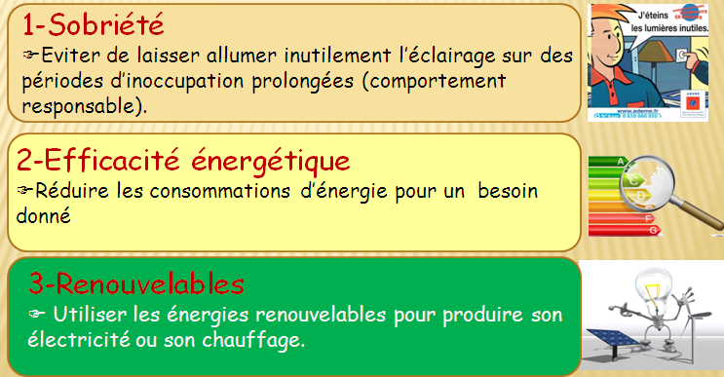
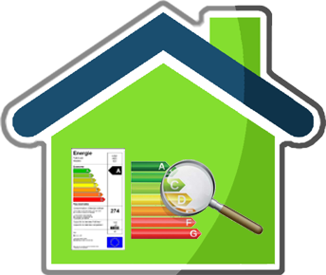
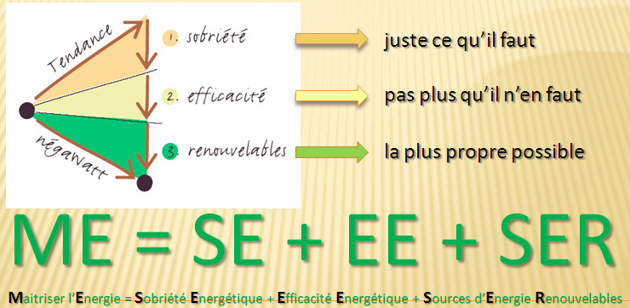
Thème de séquence n°4
Centres d’Intérêts N°8 et N°10
L’énergie dans l’habitat
Formes et caractéristiques de l’énergie
Amélioration de l’efficacité énergétique
Structuration des connaissances
Notes:
24-Hirson – Structuration des connaissances

Slide 25
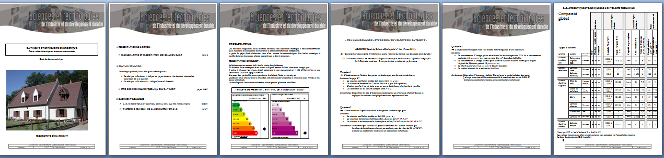
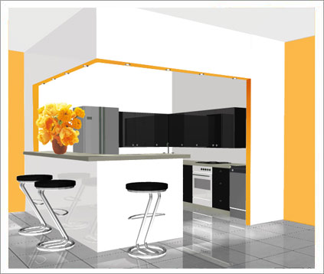
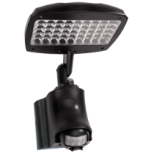



Thème de séquence n°4
Thème de séquence n°4
Centres d’Intérêts N°8 et N°10
Centres d’Intérêts N°8 et N°10
L’énergie dans l’habitat
L’énergie dans l’habitat
Formes et caractéristiques de l’énergie
Amélioration de l’efficacité énergétique
Formes et caractéristiques de l’énergie
Amélioration de l’efficacité énergétique
Structuration des connaissances
TD : Rénovation énergétique d’un bâtiment
TD : Autres moyens pour réduire la consommation d’énergie pour un besoin donné
II. Détection de
présence
III. Variateur de lumière
IV. Remplacement des lampes
I. Couleur des murs
Notes:
25-Hirson – Structuration des connaissances

Slide 26
Thème : Energie dans l’habitat
CI10 : Amélioration de l’efficacité énergétique
CI8 : formes et caractéristiques de l’énergie
Résolution de problème technique
Résolution de problème technique
Elève isolé ou élèves en binôme
Activité pratique de confortation
Activité pratique de découverte
Problème technique à résoudre
Phase d’activité et de recherche interactive
Formalisation de savoirs
Structuration des savoirs
Problème technique à résoudre
Phase d’activité et d’application interactive
Analyse des résultats
Support didactique, réel ou virtuel, présent ou à distance
4 Equipes d’élèves
Choisir les technologies les plus performantes pour améliorer l’efficacité énergétique
Activité 1
Exploitation de l’éclairage naturel
Evaluation
Restitution
Simuler un comportement et agir sur les
paramètres du modèle pour faire des choix de solutions
Simulation du comportement d’un isolant
Restitution
Comprendre les principes de la RT2012
Activité 2
Optimisation type de lampe
défi majeur du changement climatique
Déplacement en agence immobilière, relevé des performances
Activité 3
Gradateur de lumière
Fiche synthèse
Diagnostic des
Performances
énergétiques
Structuration
des savoirs
Activité 4
Influence de l’isolation thermique
Etude de l’éclairage d’un cabinet médical
Présentation des relevés
effectués
Activité 5
Influence de l’isolation thermique
Comment connaitre les performances énergétique d’une habitation ?
Evaluation
Activité 6
Influence de l’isolation thermique
Notes:
26-montdidier - activités de confortation – 2mn (diapos 26, 27, 28)

Slide 27




Thème de séquence n°4
Thème de séquence n°4
Centres d’Intérêts N°8 et N°10
Centres d’Intérêts N°8 et N°10
L’énergie dans l’habitat
L’énergie dans l’habitat
Formes et caractéristiques de l’énergie
Amélioration de l’efficacité énergétique
Formes et caractéristiques de l’énergie
Amélioration de l’efficacité énergétique
Problème technique à résoudre : L'apport de la lumière du jour dans la salle de soins a-t-elle des conséquences sur la consommation électrique?
Logiciel de modélisation
Notes:
27-montdidier - activités de confortation

Slide 28


Thème de séquence n°4
Thème de séquence n°4
Centres d’Intérêts N°8 et N°10
Centres d’Intérêts N°8 et N°10
L’énergie dans l’habitat
L’énergie dans l’habitat
Formes et caractéristiques de l’énergie
Amélioration de l’efficacité énergétique
Formes et caractéristiques de l’énergie
Amélioration de l’efficacité énergétique
Problème technique à résoudre : l'apport de la lumière du jour dans la salle de soins a-t-il des conséquences sur la consommation électrique?
Eclairement recommandé pour une salle de soins :
E = 500 lux
Notes:
28-montdidier - activités de confortation

Slide 29


Simulation thermique d’une habitation
Problème technique à résoudre : Rechercher les épaisseurs d’isolants à prévoir.
A partir d’une problématique avec un plan de maison individuelle relativement simple
Notes:
29-La pro - activités de confortation Matlab – 3 mn (diapos 29, 30, 31, 32, 33)

Slide 30

Simulation thermique d’une habitation
On propose un modèle permettant de simuler le comportement
Toiture
Plafond
Surface vitrée
Elévation
Dalle avec vide sanitaire
Notes:
30-La pro - activités de confortation Matlab

Slide 31


Simulation thermique d’une habitation
A partir du plan et des données l’élève modifie des paramètres
Notes:
31-La pro - activités de confortation Matlab

Slide 32
Simulation thermique d’une habitation
L’élève règle les paramètres extérieurs
Puis la puissance de la chaudière
Notes:
32-La pro - activités de confortation Matlab

Slide 33


Simulation thermique d’une habitation
Résultats de la simulation du comportement sur 10H (36000 s)
Coût
T° intérieure
Pour un coût d’environ 4€
Il faut environ 4H50 (17400s) pour atteindre 20°
T° comble
Notes:
33-La pro - activités de confortation Matlab

Slide 34






Thème de séquence n°4
Thème de séquence n°4
Centres d’Intérêts N°8 et N°10
Centres d’Intérêts N°8 et N°10
L’énergie dans l’habitat
L’énergie dans l’habitat
Formes et caractéristiques de l’énergie
Amélioration de l’efficacité énergétique
Formes et caractéristiques de l’énergie
Amélioration de l’efficacité énergétique
Restitution
Notes:
34-montdidier – Restitution élèves après confortation – 3mn (diapos 34 + vidéos)

Slide 35



Projet AC : Simulation thermique d’une habitation
Après avoir visionné le film traitant de l’isolation d’une maison individuelle:
-vérifier que les pertes thermiques sont plus importantes par la toiture,
Vérifier l’existence d’un seuil d’efficacité énergétique de l’isolation
Choisir un isolant
Des simulations sur le modèle précédent permettent d’établir le graphique suivant
A comparer avec le DPE en Kwhep/m²/an
 | Classe | min | max
 | A | 0 | 50
 | B | 31 | 90
 | C | 91 | 150
 | D | 151 | 230
 | E | 231 | 330
 | F | 331 | 450
 | G | 451 | 900
Notes:
35- Montdidier - Prolongement en projet AC – influence de l’isolant sur l’énergie consommée (bâtiments à énergie passive) – 1mn (diapos 35, 36)

Slide 36







Projet EE : Conception de l’éclairage de la rue
Gaston Trioux - commune de Viry-Noureuil
Gr1
Gr2
Notes:
36-Montdidier - Prolongement en projet EE – conception de l’éclairage

Slide 37
Thème : solutions constructives et comportement de l’énergie dans l’habitat
CI10 : Amélioration de l’efficacité énergétique
CI8 : formes et caractéristiques de l’énergie
Résolution de problème technique
Résolution de problème technique
Résolution de problème technique
Elève isolé ou élèves en binôme
Activité pratique de confortation
Activité pratique de confortation
Activité pratique de découverte
Problème technique à résoudre
Phase d’activité et de recherche interactive
Formalisation de savoirs
Structuration des savoirs
Problème technique à résoudre
Phase d’activité et d’application interactive
Analyse des résultats
Problème technique à résoudre
Phase d’activité et d’application interactive
Analyse des résultats
Support didactique, réel ou virtuel, présent ou à distance
4 Equipes d’élèves
Choisir les technologies les plus performantes pour améliorer l’efficacité énergétique
Activité 1
Exploitation de l’éclairage naturel
Evaluation
Restitution
Simuler un comportement et agir sur les
paramètres du modèle pour faire des choix de solutions
Simulation du comportement d’un isolant
Restitution
Comprendre les principes de la RT2012
Comment peut on réduire notre consommation d’énergie par l’utilisation d’équipements performants ?
Etude d’une pompe à chaleur
Restitution
Activité 2
Optimisation type de lampe
défi majeur du changement climatique
Déplacement en agence immobilière, relevé des performances
Structuration
des savoirs
Activité 3
Gradateur de lumière
Fiche synthèse
Diagnostic des
Performances
énergétiques
Structuration
des savoirs
Activité 4
Influence de l’isolation thermique
Etude de l’éclairage d’un cabinet médical
Présentation des relevés
éffectués
Activité 5
Influence de l’isolation thermique
Evaluation
Comment connaitre les performances énergétique d’une habitation ?
Evaluation
Activité 6
Influence de l’isolation thermique
Notes:
37-La pro – prolongement de la séquence (énergie dans l’habitat) en terminale (exemples) – 3 mn (diapos 37, 38, 39, 40)

Slide 38



Thème de séquence n°4
Centres d’Intérêts N°8 et N°10
Solutions constructives et comportement de l'énergie dans l'habitat
Formes et caractéristiques de l’énergie
Amélioration de l’efficacité énergétique
Problème technique à résoudre
Comment peut on réduire notre consommation d’énergie par l’utilisation d’équipements performants ?
Phase d’appropriation : rechercher des pistes de solutions
La pompe à chaleur
Notes:
38-La pro – prolongement de la séquence (énergie dans l’habitat) en terminale (exemples)

Slide 39



Thème de séquence n°4
Centres d’Intérêts N°8 et N°10
Solutions constructives et comportement de l'énergie dans l'habitat
Formes et caractéristiques de l’énergie
Amélioration de l’efficacité énergétique
Activité : Etude du bilan énergétique de la pompe à chaleur et détermination du
COP réel expérimental et du COP de Carnot (essais en régime stationnaire)
Notes:
39-La pro – prolongement de la séquence (énergie dans l’habitat) en terminale (exemples)

Slide 40



Thème de séquence n°4
Centres d’Intérêts N°8 et N°10
Solutions constructives et comportement de l'énergie dans l'habitat
Formes et caractéristiques de l’énergie
Amélioration de l’efficacité énergétique
Activité : Tracer le cycle de fonctionnement sur le diagramme enthalpique, déterminer
le COP théorique et comparer le au COP réel déterminé expérimentalement
Notes:
40-La pro

Slide 42


Slide 43


